Slide 1
Grupo t2-g4 dificuldades de acesso ao estágio
Equipe
Luca Rivadavia Santos Machado
Gabriel Fernandez y Castro
Pedro Drumond Malta de Souza
Fernando Valle Gusmão
Igor Wakabayashi Braga

Slide 2
Contexto DO Problema
O estágio é essencial para os estudantes universitários e de cursos técnicos, além de ser de grande interesse para as diversas empresas que estão contratando novos funcionários.
Porém, o processo de encontrar estágio pode acarretar em diversos problemas, como conflitos com os horários, dificuldade de encontrar vagas, problemas ao usar as ferramentas de busca de estágio como o linkedin, etc...
O nosso grupou visa em criar uma nova ferramenta que poderia tornar a busca de estágio e estagiários mais simples e eficaz para os estudantes e empresários.

Slide 3
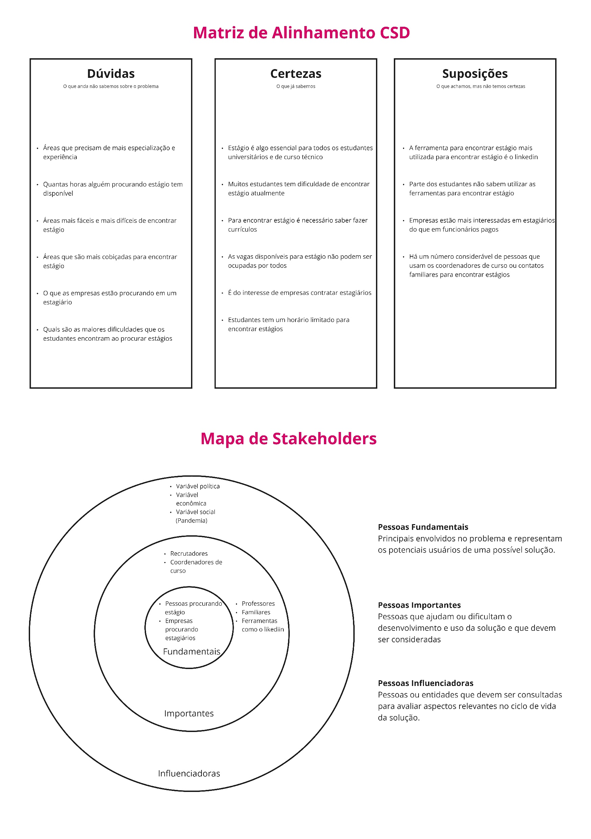
Matriz de Alinhamento e mapa de stakeholders

Slide 4
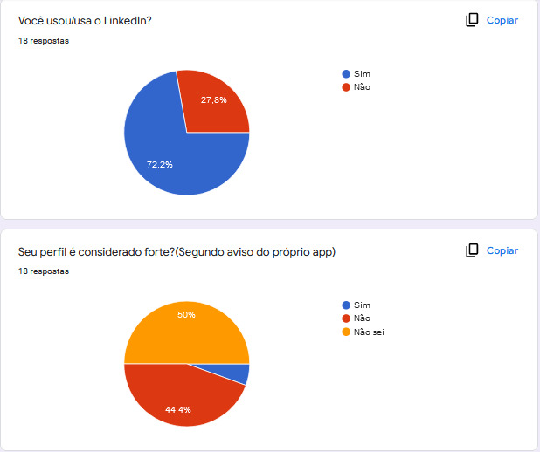
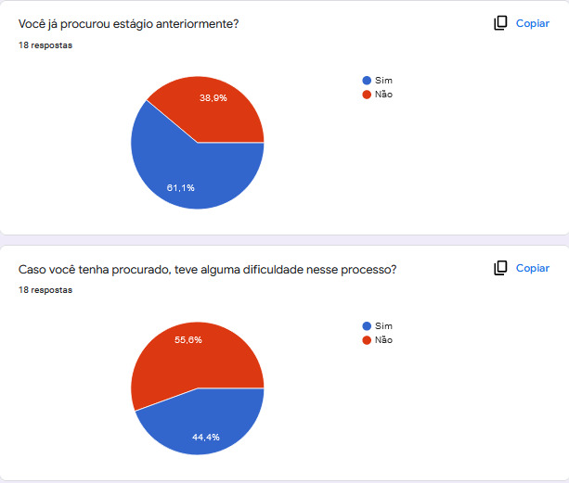
Utilizamos google forms para pesquisar o nosso público alvo

Slide 5
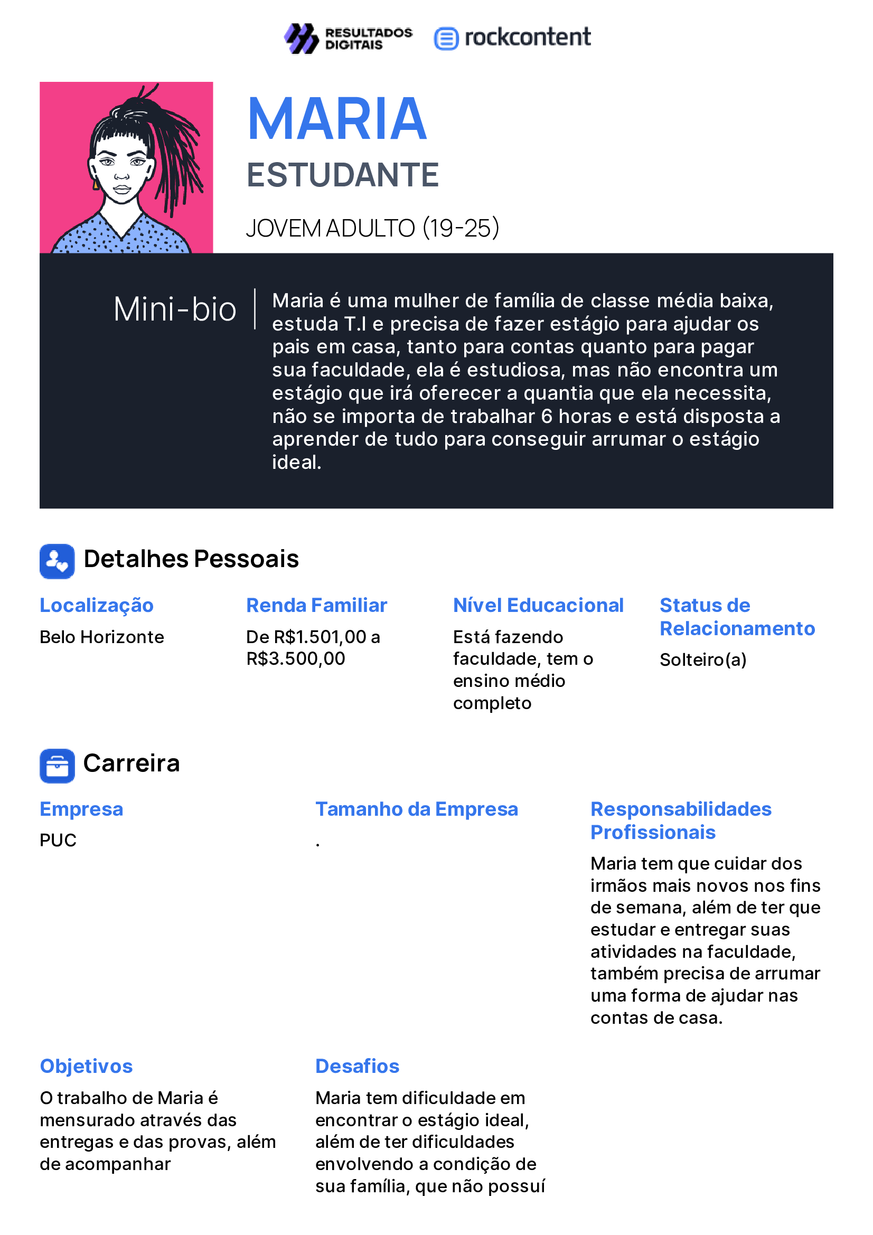
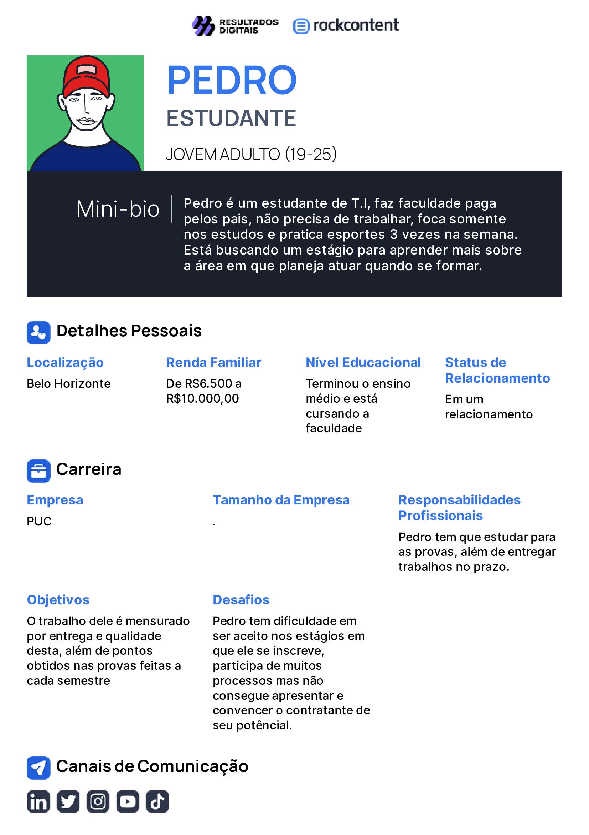
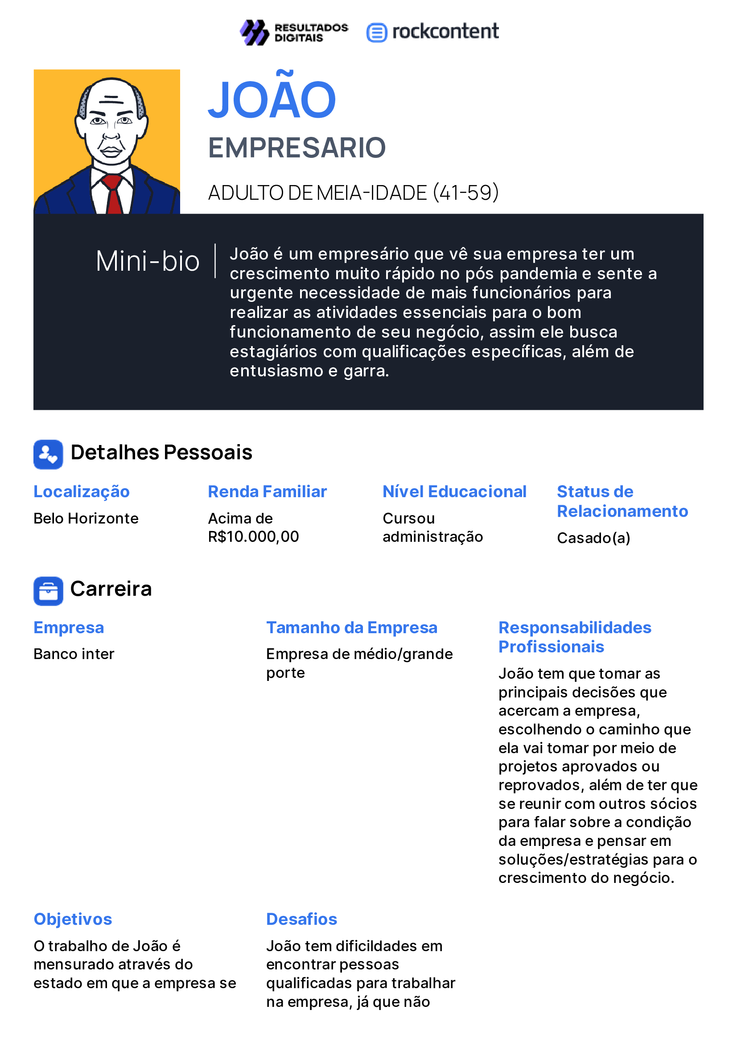
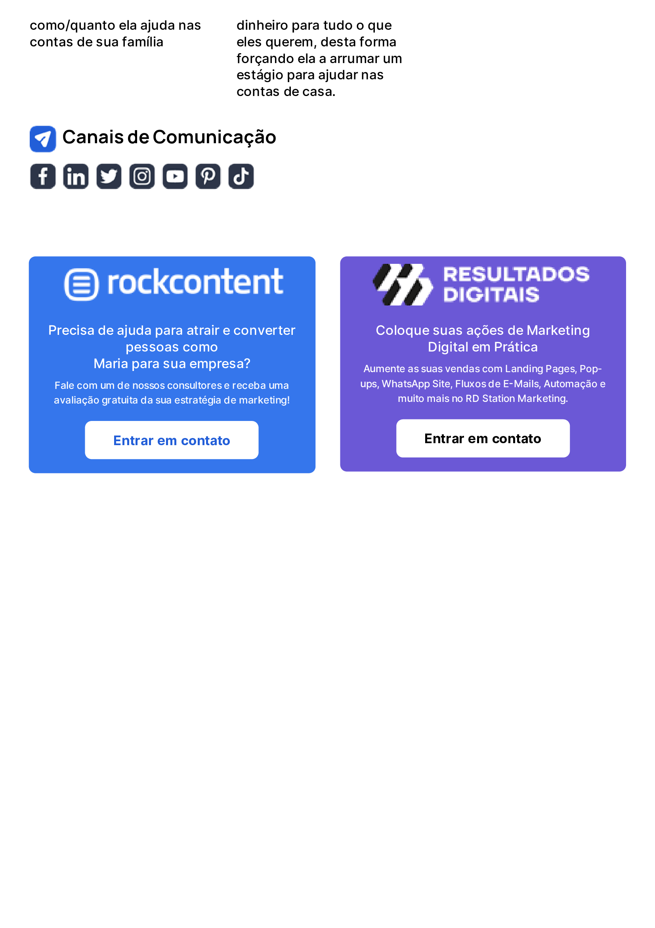
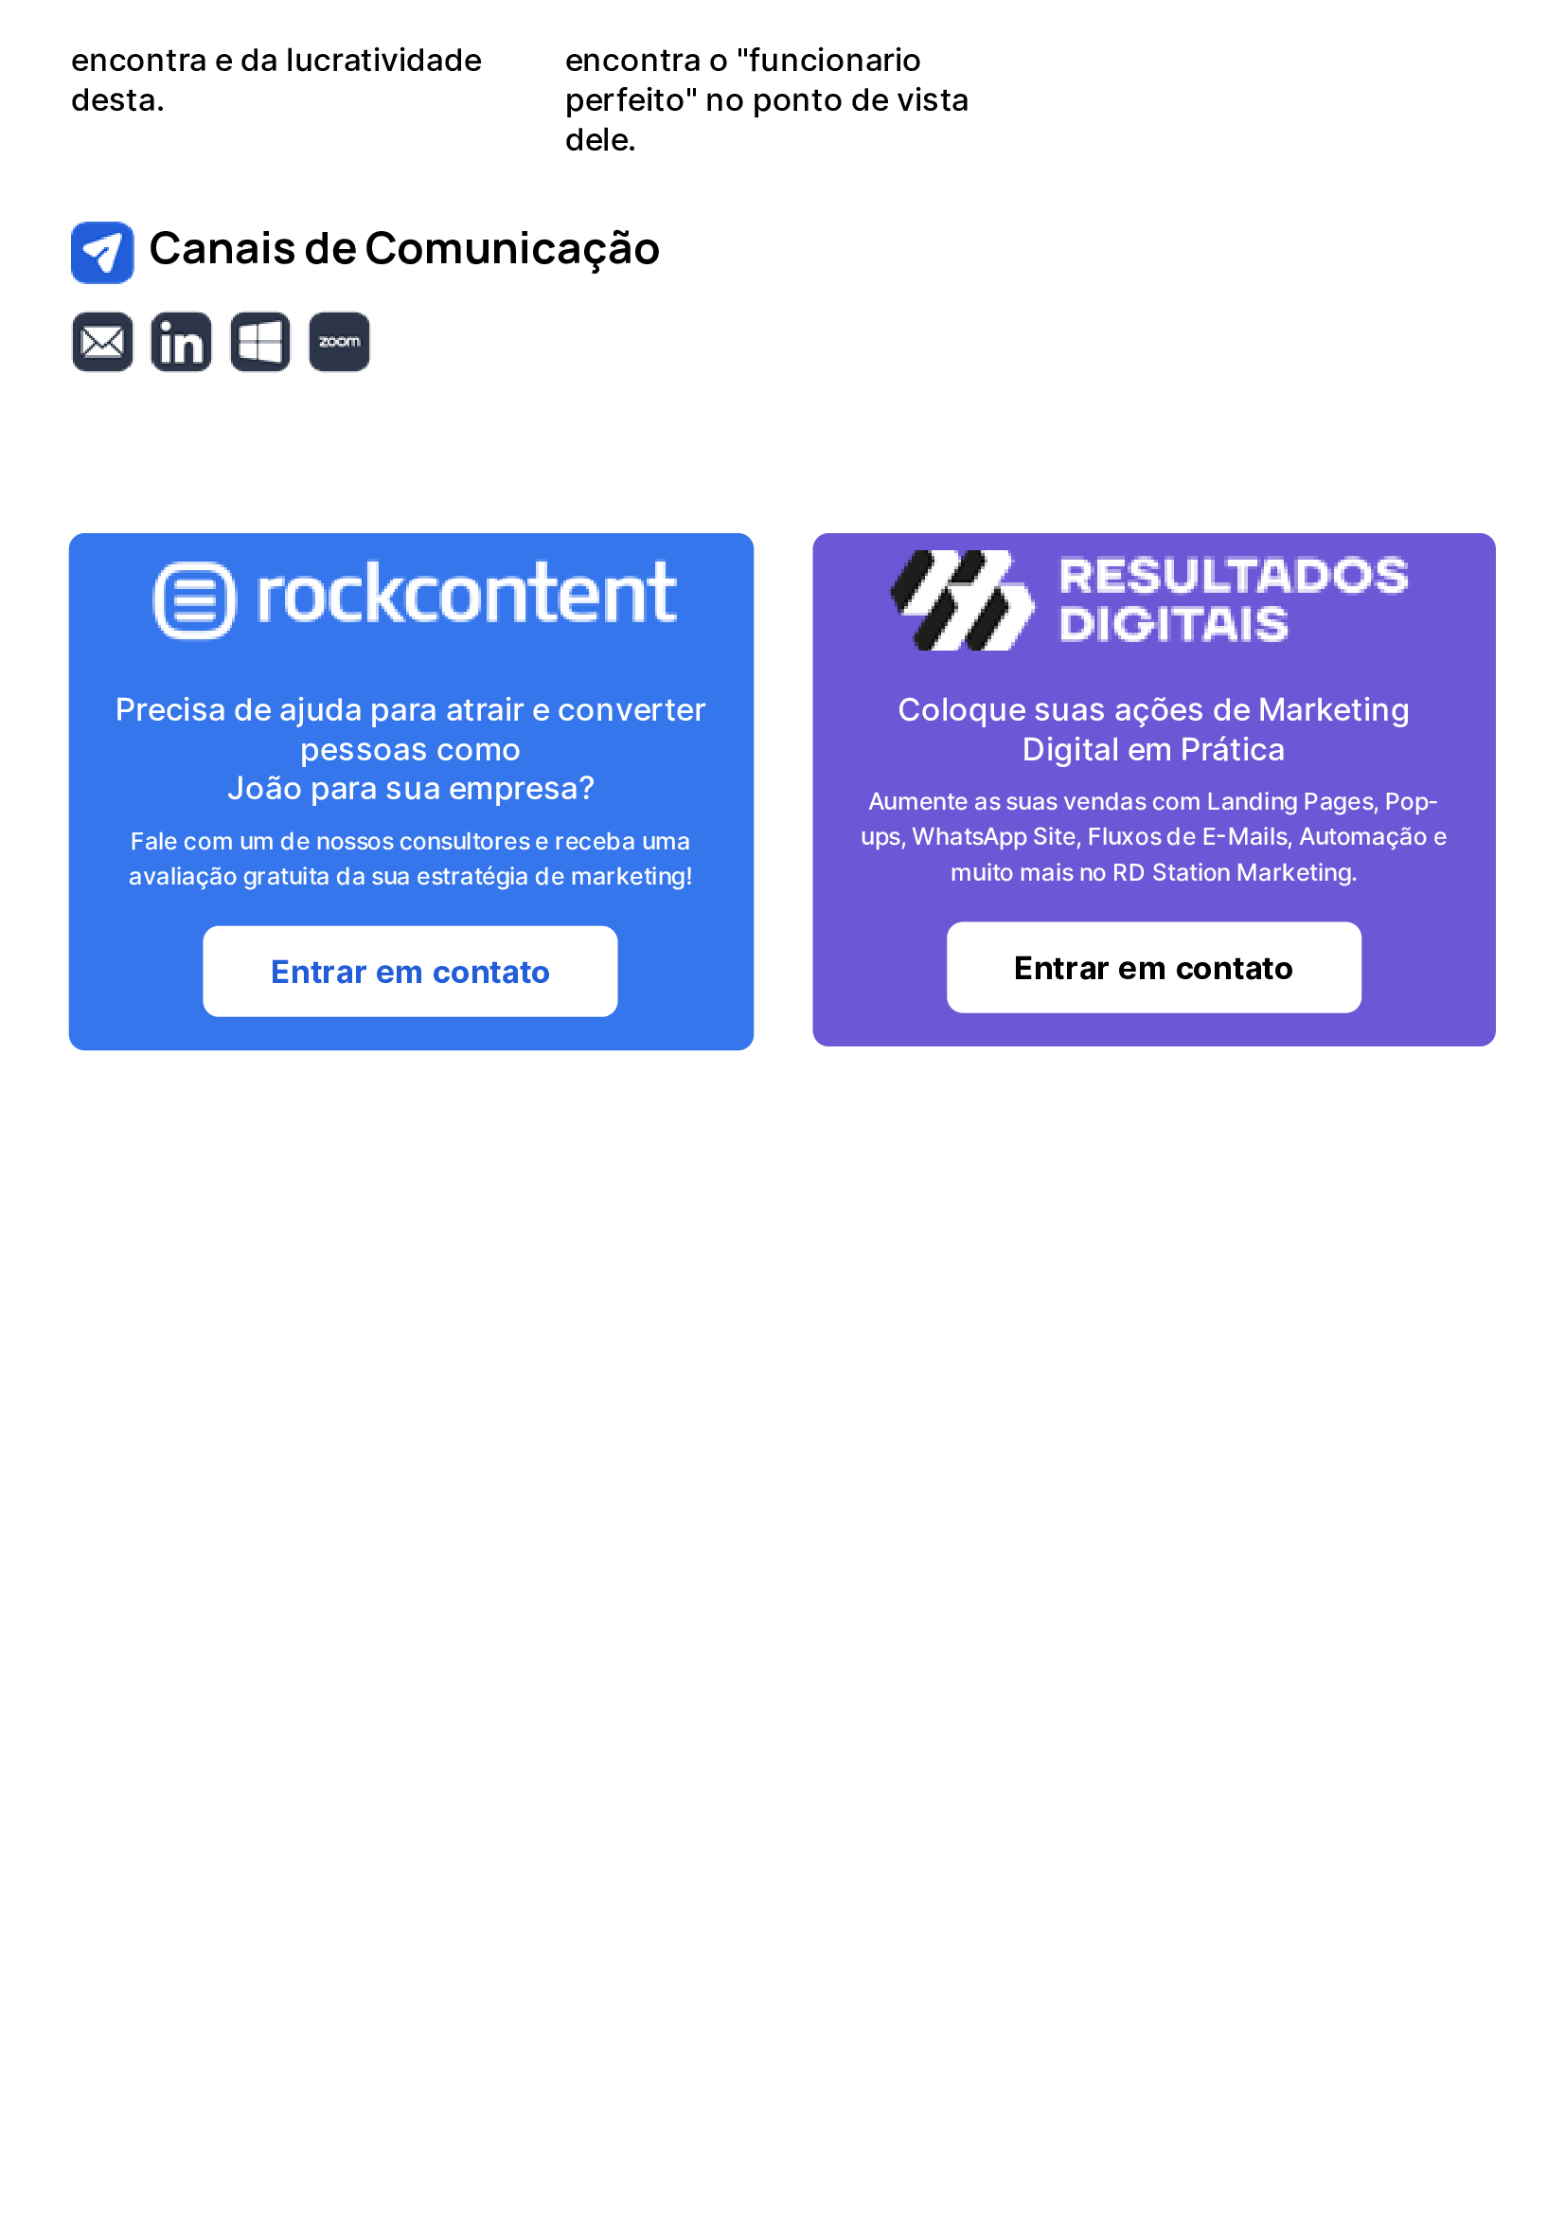
Após fazer esse pesquisa nós conseguimos representar nosso público alvo com 3 personas

Slide 6
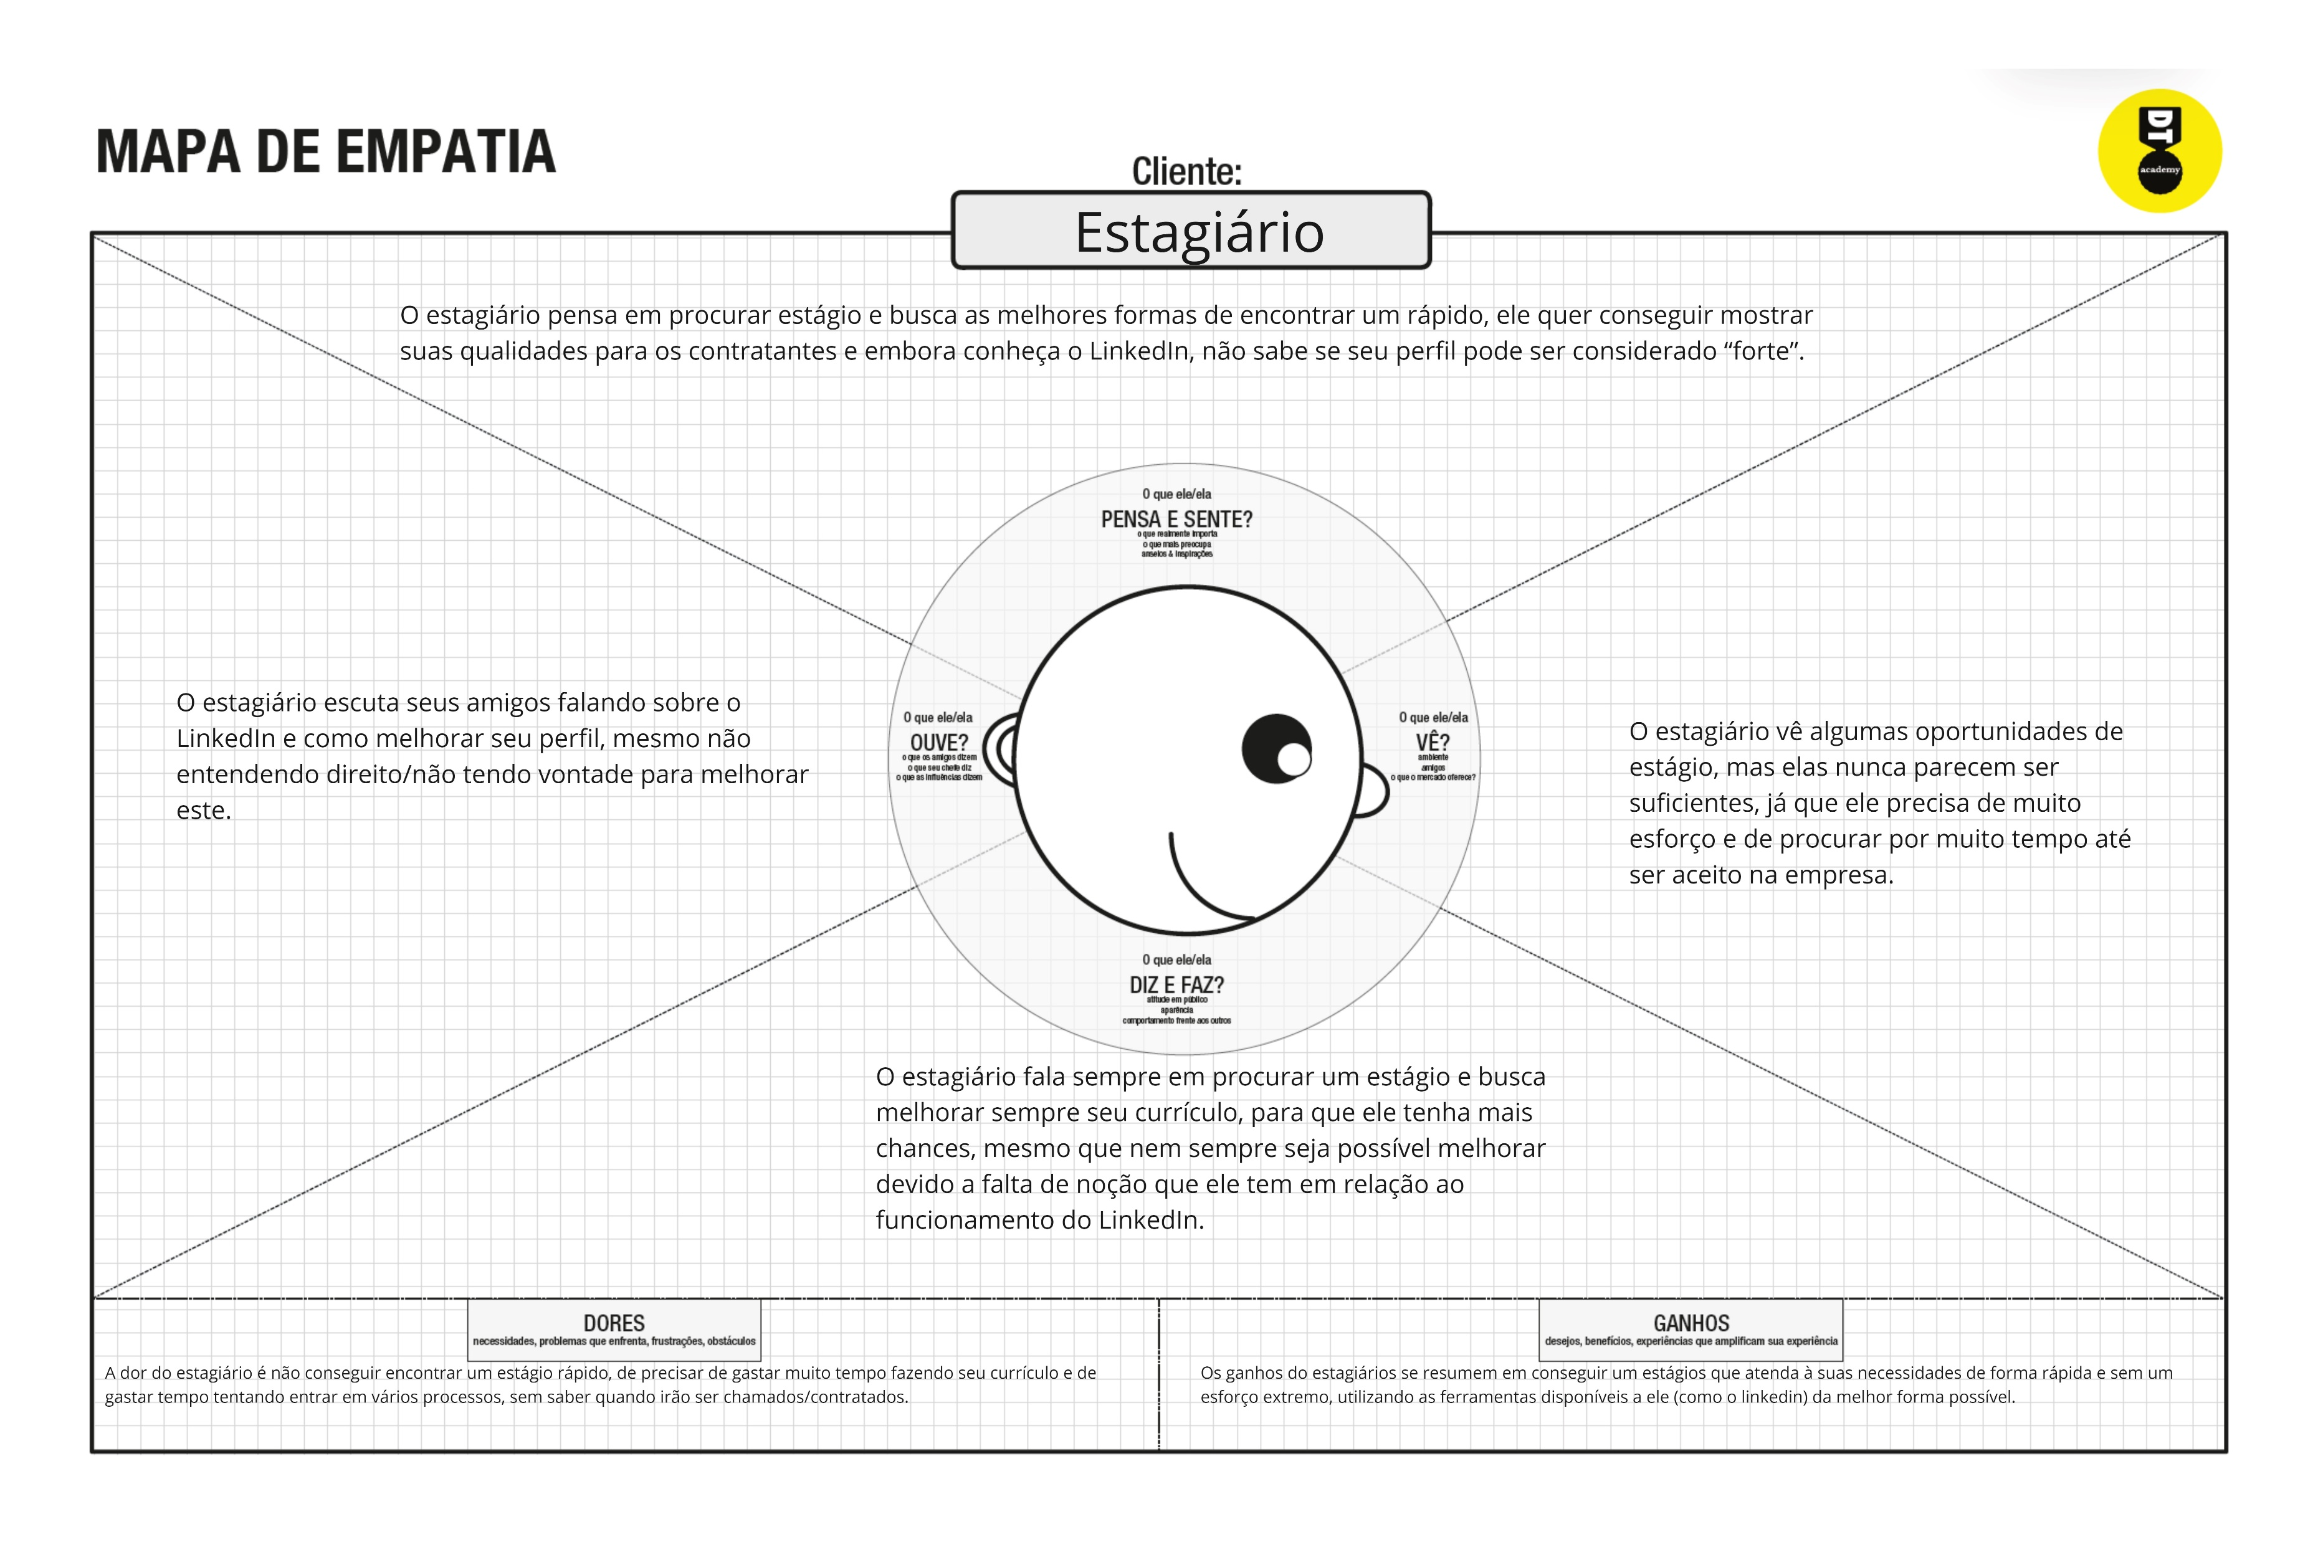
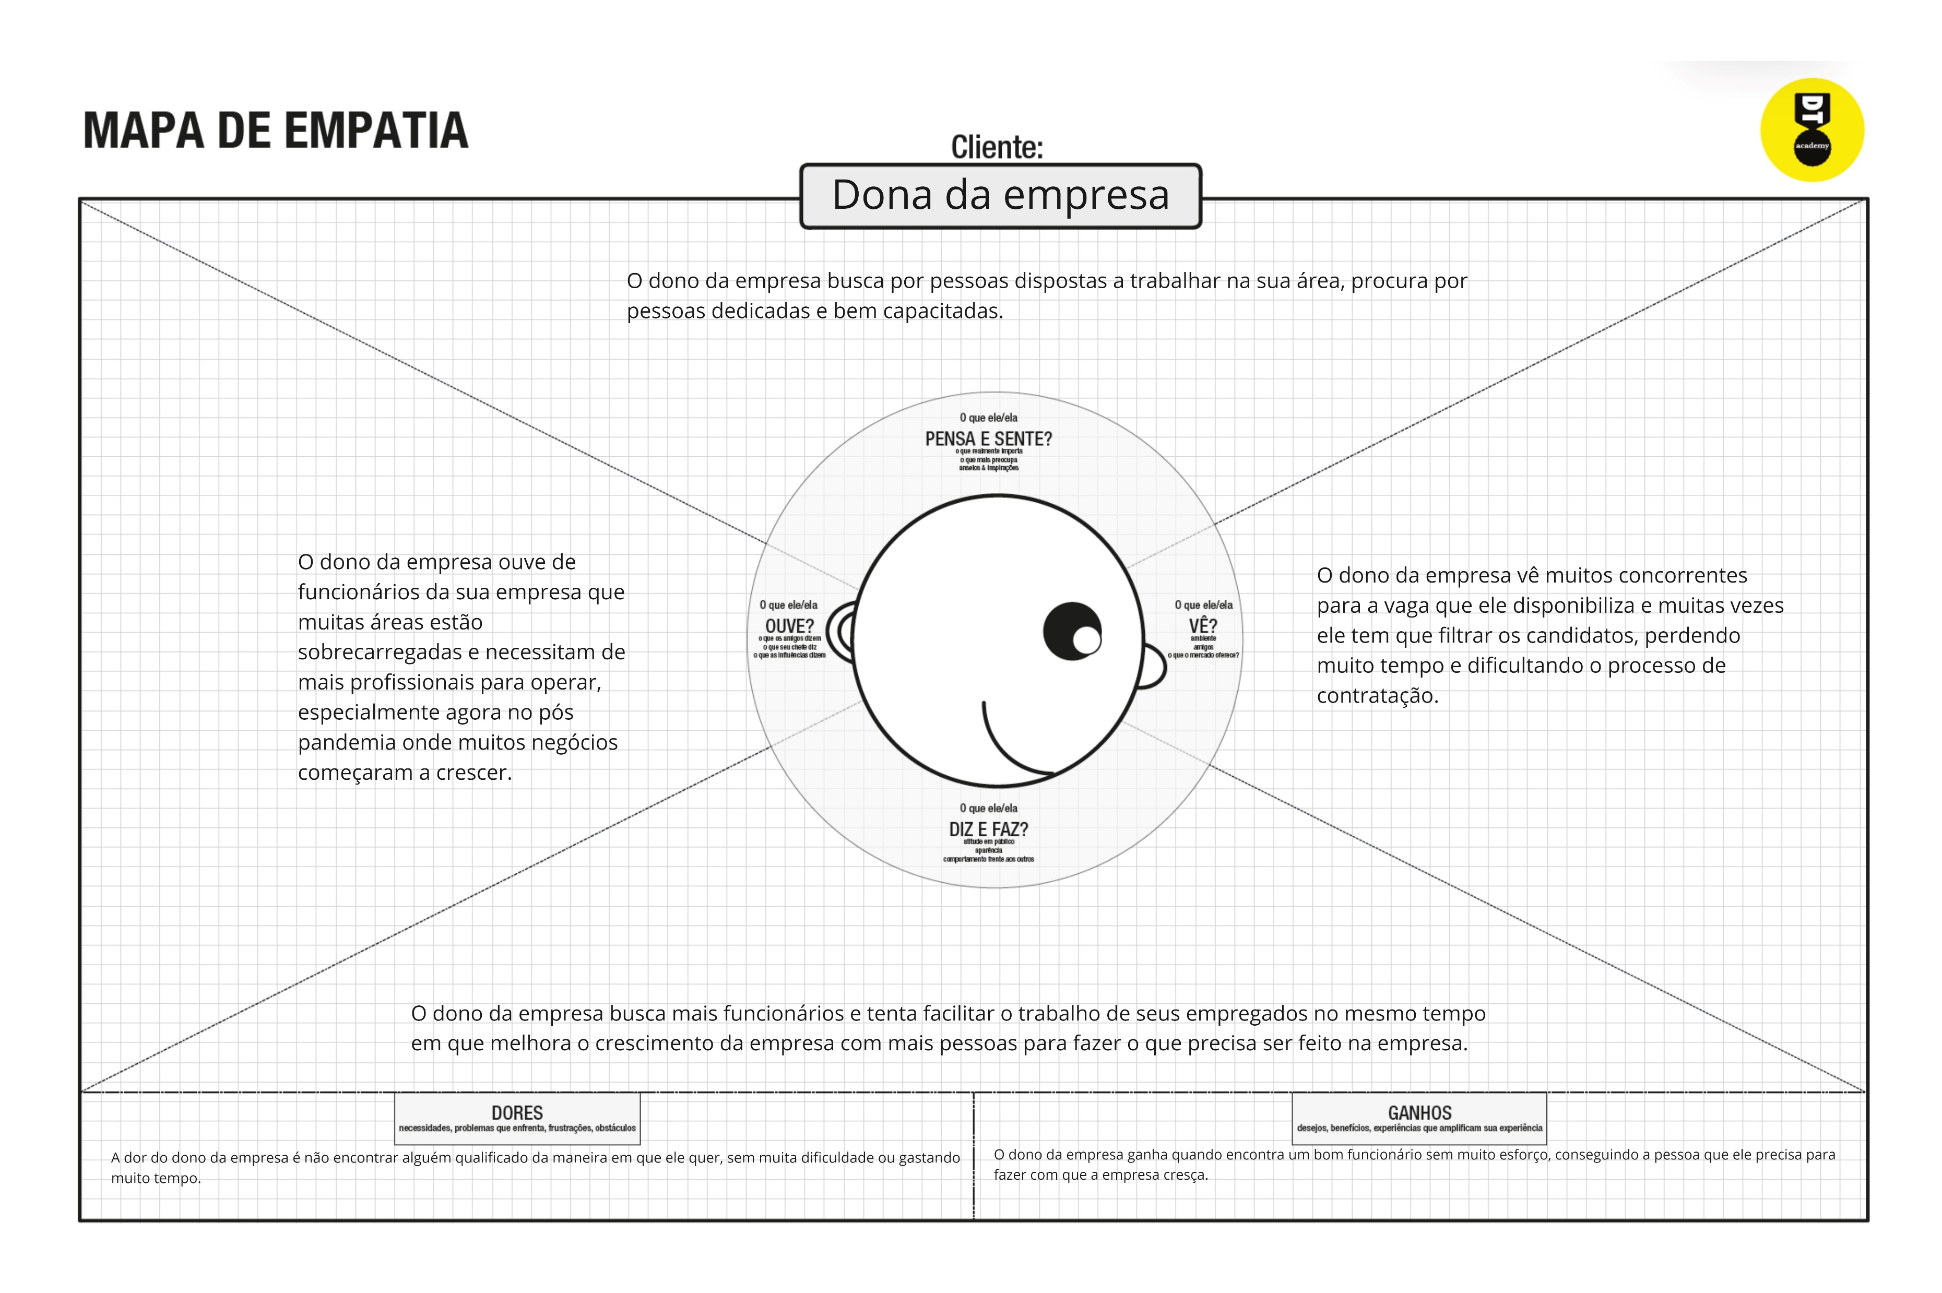
Mapas de empatia

Slide 7
Metodologia
Problema: O problema identificado pelo grupo é a dificuldade de graduandos em conseguir um estágio, uma vez que os aplicativos existentes para auxiliá-los nessa busca possuem foco em empregos de fato, portanto não sanando muitas das dificuldades dos estudantes nesse processo.
Solução: Para solucionar o problema, propomos a criação de um projeto focado exclusivamente em auxiliar os universitários na busca pelos tão desejados estágios, servindo como um elo entre eles e as empresas. Também buscamos ajudar na mediação do processo, fornecendo as informações fundamentais ao aluno - como tempo desejado pela empresa, salário, benefícios, formato de trabalho, etc – e à empresa – como estatísticas sobre as opções preferidas dos graduandos quanto às informações anteriores, permitindo-as se planejarem e se adequarem melhores a tais parâmetros, podendo assim fornecer vagas melhores para ambas as partes.

Slide 8
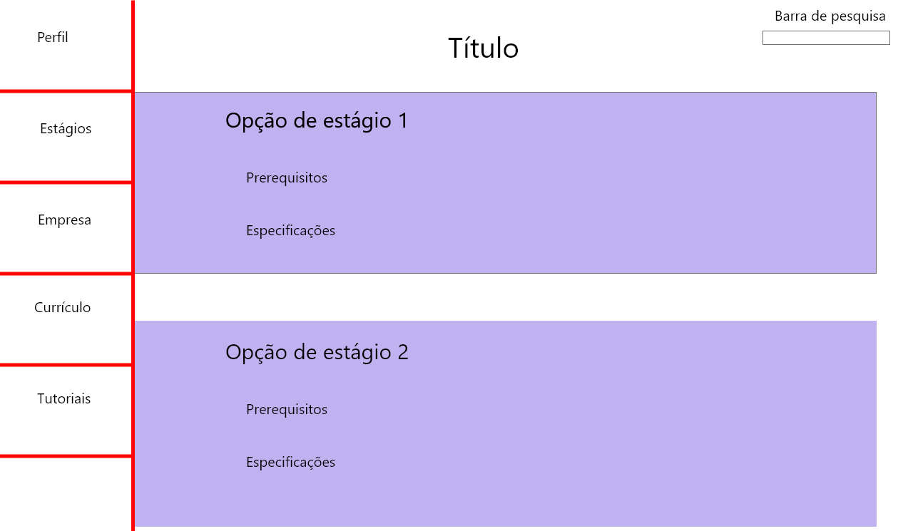
Wireframe do site

Slide 9


